Slide 1
Estudo do Relatório Doing Business Brasil 2017
Brasília/DF, 14 SET 2017

Slide 2

RELATÓRIO DOING BUSINESS
Lançado em 2002, o Relatório Doing Business traz uma avaliação do Ambiente de Negócios de 190 economias.
Mede o impacto das regulamentações sobre as atividades empresariais ao redor do mundo.
Incentiva a competição entre os países para alcançar uma regulamentação mais eficiente,
Oferece padrões de referência sobre reformas no ambiente de negócios de cada país.
A mediação é realizada na cidade de maior volume de negócios de cada país. Em países com mais de 100 milhões de habitantes (11), considera as duas maiores.
  O projeto Doing Business inclui, sob demanda, relatórios subnacionais. Estes trazem avaliações de cidades selecionadas e recomendações sobre reformas a serem implementadas em cada uma delas.

Slide 3
PROCESSO DE ELABORAÇÃO DO RELATÓRIO
Coleta
Fevereiro a Maio
Verificação
Junho a Setembro
Publicação
Outubro
Apuração - Junho a Maio

Slide 4
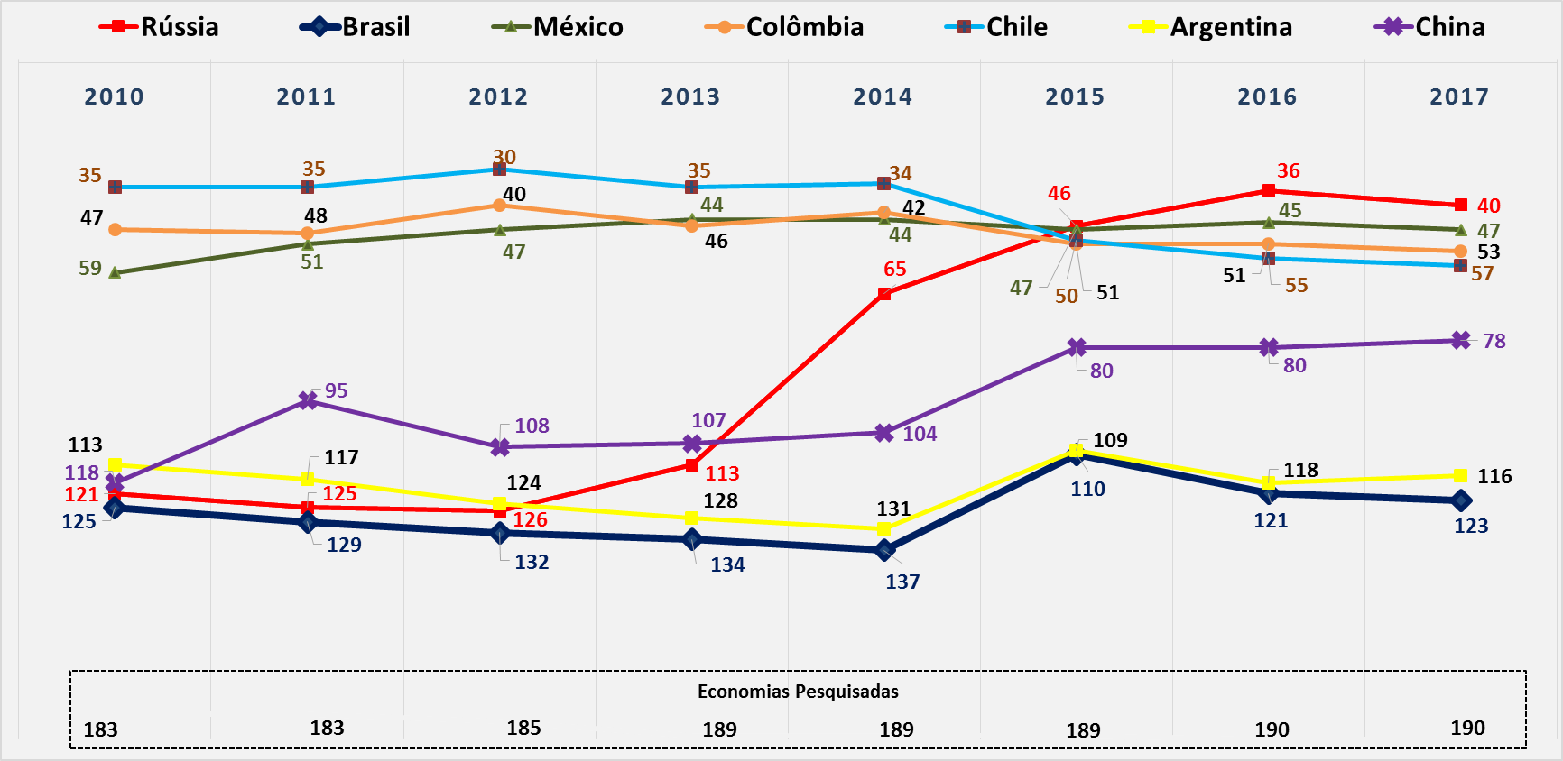
COMPARATIVO COM OUTROS PAÍSES - CLASSIFICAÇÃO 2010/17
Notes:
Nota DB: os dados para os temas de obtenção de crédito, proteção de investidores minoritários e resolução da insolvência não são comparáveis entre DB2014 e DB2015 devido às mudanças da metodologia

Slide 5
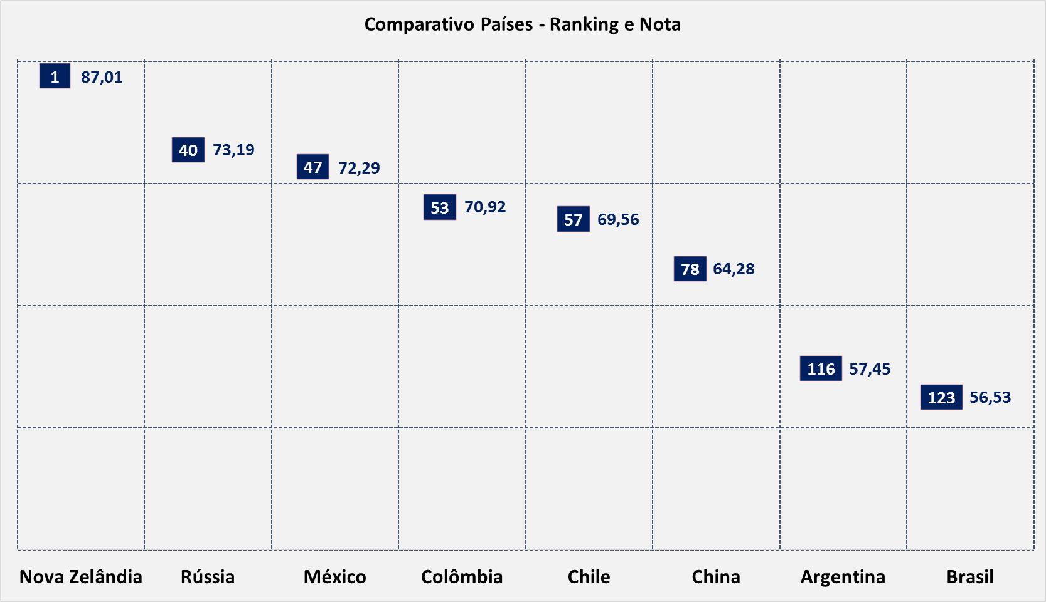
COMPARATIVO COM OUTROS PAÍSES – NOTAS 2017
Notes:
Nota DB: os dados para os temas de obtenção de crédito, proteção de investidores minoritários e resolução da insolvência não são comparáveis entre DB2014 e DB2015 devido às mudanças da metodologia

Slide 6
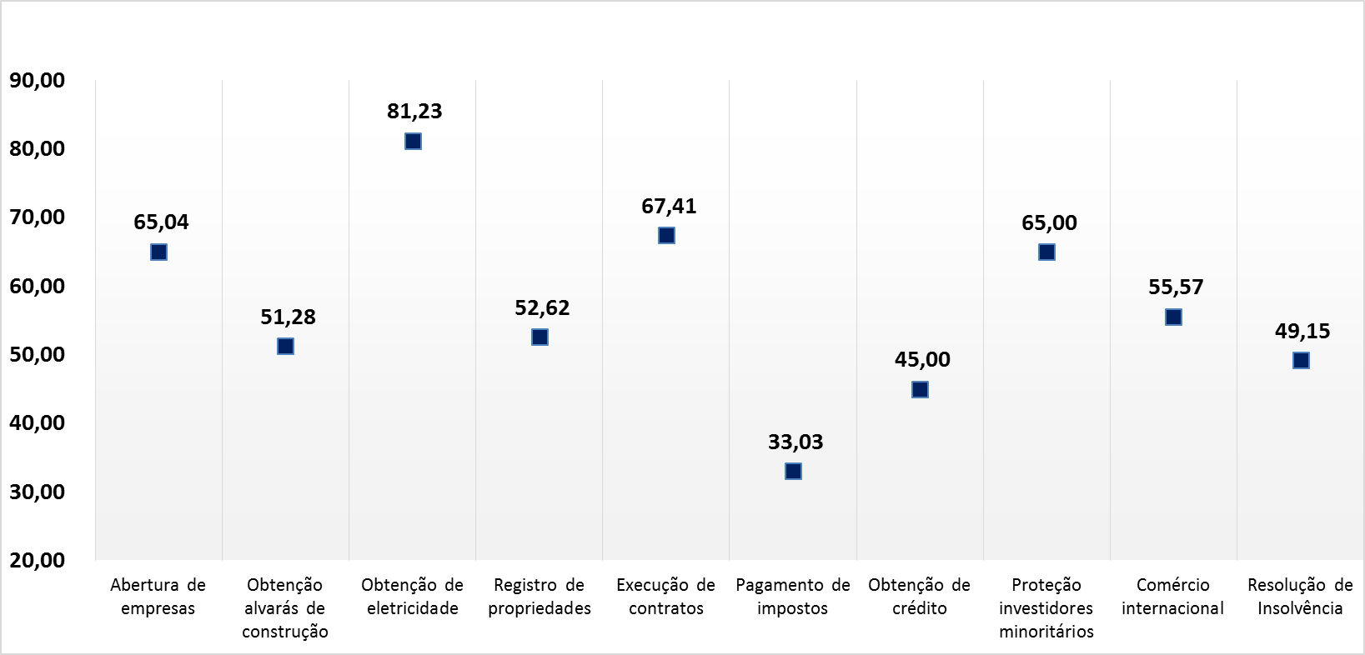
CLASSIFICAÇÃO E NOTAS BRASIL NOS TEMAS
TEMAS DE IMPACTO FEDERAL/ESTADUAL/MUNICIPAL
TEMAS DE IMPACTO FEDERAL
47
175
37
32
149
172
128
67
101
181

Slide 7
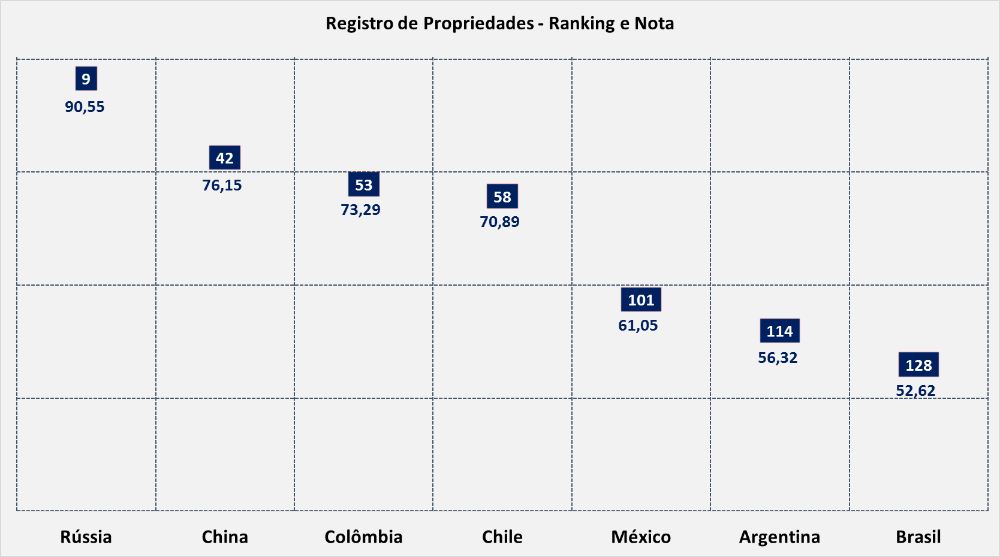
COMPARATIVO COM OUTROS PAÍSES

Slide 8
Registro de Propriedades
128

Slide 9
REGISTRO DE PROPRIEDADE – ESTUDO DE CASO/PARÂMETROS
Partes da Transação
Transação entre duas empresas Ltda, 100% nacionais e privadas, realizando atividades comerciais genéricas.
Propriedade Transacionada
O imóvel é um depósito de dois andares com área de 929 m², em um terreno é de 557,4 m²,
periurbano, desocupado, O imóvel está em boas condições não sendo necessária realização de reforma, cumpre todos requisitos legais referente a alvarás de funcionamento e manterá sua finalidade. É de propriedade do vendedor a nos últimos 10 anos, registrada em cartório e livre de hipoteca e de qualquer outro ônus/litígio e não necessita de autorizações especiais.
Transação
O valor acordado pelas partes é de R$ 1.389.467,00 (equivalente a 50 X a renda per capita do país). As partes empreenderão todos os procedimentos exigidos por lei ou na prática para a transferência da propriedade.
Fonte: Relatório Doing Business 2017, publicado pelo Banco Mundial
*periferia da cidade, mas ainda dentro dos seus limites oficiais
Notes:
Suposições acerca das partes (comprador e vendedor):
• São companhias de responsabilidade limitada, 100% nacionais e privadas, realizando atividades comerciais gerais na maior cidade da economia;
• Tem 50 empregados cada, todos eles nativos;
Suposições acerca da propriedade (vendedor é totalmente dono):
• Tem valor de 50 vezes a renda per capita da economia. O preço de venda são equivalentes e toda a propriedade será transferida;
• É regularizada e registrada no cartório ou ambos e livre de disputas;
• Está localizada em uma zona comercial periurbana¹ e não é necessário zoneamento;
• Consiste no terreno e uma construção que será totalmente transferida. A área do terreno é de 557,4 m². No terreno há um depósito de dois andares, com 929 m², 10 anos de construção e em boas condições. Cumpre todos os padrões de segurança, códigos de obras e outros requisitos legais.
Procedimentos:
• Específicos para a transferência da propriedade, em cartório, para o comprador, numa relação de compra e venda;
Tempo:
• Medido em dias corridos;
• Duração mínima de meio dia;
• processo é considerado concluído quando a empresa inicia as atividades;
Custo:
• Registrado como um percentual da renda per capita da economia;
• Não inclui o pagamento de suborno ou outros custos não oficiais;
• capital mínimo também calculado como um percentual da economia;
Qualidade na administração Fundiária
O índice resulta da soma das pontuações de outros cinco índices: confiabilidade da infraestrutura, transparência das informações, cobertura geográfica, resolução de disputas fundiárias e igualdade dos direitos de propriedade.

Slide 10
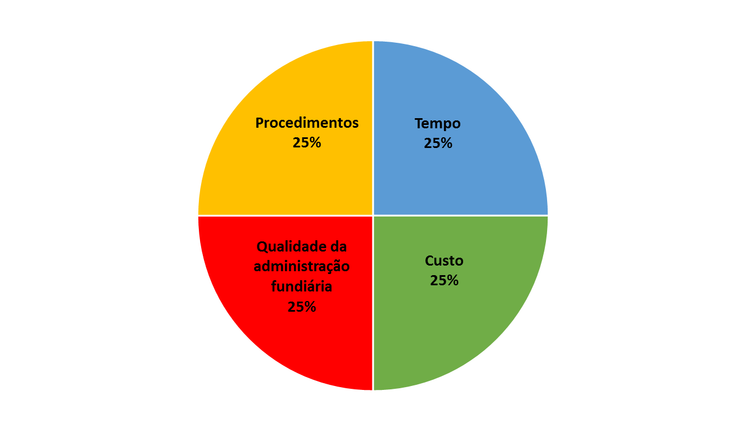
INDICADORES DE “REGISTRO DE PROPRIEDADES”
Etapas para transferir propriedade para que possa ser vendido ou usado como garantia.
Dias corridos para transferir a propriedade entre duas empresas locais
Avaliação de 5 dimensões: confiabilidade da infraestrutura, transparência das informações, cobertura geográfica, resolução de disputas fundiárias e igualdade de direitos de propriedade.
Custo para transferir (% do valor da propriedade)
Fonte: Relatório Doing Business 2017, publicado pelo Banco Mundial
Notes:
Etapas para transferir propriedade para que possa ser vendido ou usado como garantia. (qualquer interação legal do comprador, do vendedor ou de seus agentes com terceiros, inclusive órgãos do governo, inspetores, tabeliães e advogados.)
Procedimentos:
• Específicos para a transferência da propriedade, em cartório, para o comprador, numa relação de compra e venda;
Tempo:
• Medido em dias corridos;
• Duração mínima de meio dia;
• processo é considerado concluído quando a empresa inicia as atividades;
Custo:
• Registrado como um percentual da renda per capita da economia;
• Não inclui o pagamento de suborno ou outros custos não oficiais;
• capital mínimo também calculado como um percentual da economia;
Qualidade na administração Fundiária
O índice resulta da soma das pontuações de outros cinco índices: confiabilidade da infraestrutura, transparência das informações, cobertura geográfica, resolução de disputas fundiárias e igualdade dos direitos de propriedade.

Slide 11
COMPARATIVO BRASIL COM OUTRAS ECONOMIAS
TEMA | INDICADORES | RJ | SP | BRA | AL&C | OCDE | RÚS | MÉX
Registro de Propriedades | Procedimentos (número) | 13,0 | 14,0 | 13,6 | 7,1 | 4,7 | 3,0 | 7,7
 | Tempo (dias) | 41,5 | 25,0 | 31,4 | 68,6 | 22,4 | 15,0 | 42,1
 | Custo (% do valor do imóvel) | 2,5 | 3,6 | 3,1 | 5,8 | 4,2 | 0,2 | 5,2
 | Índice da qualidade da administração fundiária (0-30) | 13,5 | 14,0 | 13,8 | 11,9 | 22,7 | 26,0 | 16,3

Slide 12
INDICADORES REGISTRO DE PROPRIEDADES
Nº | Procedimento | Dia(s) |  | Custos R$
 |  | SP | RJ | SP | RJ
1 | Certidões do Cartório de protestos¹ | 2 | - | 114,90 | -
2 | Certidões dos Cartórios de Protestos², dos Distribuidores Cíveis, de Executivos Fiscais e de Falências e Concordatas na prefeitura | 1 | 3-5 | 58,20 | 975,17
3 | Certidão da Justiça do Trabalho | < 1 | 3 | - | -
4 | Certidão Negativa de Débitos Trabalhista | < 1 | < 1 | - | -
5 | Certidão Vintenária do imóvel | < 1 | 7 | 45,55 | 90,96
6 | Requisitar a Certidão de Dados Cadastrais do imóvel | < 1 | < 1 | - | -
7 | Certidão de Débitos Relativos a Créditos Tributários Federais e à Dívida Ativa da União | < 1 | < 1 | - | -
8 | Certidão de Regularidade de Situação do FGTS | < 1 | < 1 | - | -
9 | Certidões da Justiça Federal, de Distribuição de Ações e Execuções Cíveis, Fiscais, Criminais e dos Juizados Especiais Federais Criminais da JF | < 1 | < 1 | - | -
10 | Certificado e informações comerciais da Junta Comercial | < 1 | < 1 | - | 108,00
11 | Pagamento do ITBI e outras taxas em banco comercial - ITBI - 3% SP - 2% RJ | 1 | 1 | 41.684,01 | 27.789,34
12 | Escritura Pública de Compra e Venda por uma Tabelião de Notas | 3 | 3 | 4.393,16 | 2.829,30
13 | Registro da Escritura no Cartório de Registro | 15 | 30 | 3.199,70 | 2.833,62
14 | Atualização nominal do IPTU do novo proprietário na prefeitura | 5 | 0,5 | - | -
 | TOTAL | 25 | 41,5 | 49.495,52 | 34.626,39
 | ¹ Apenas na cidade de SP
 | ² Na cidade do RJ
Certidões e Certificado
Imposto e Registro
Notes:
Procedimentos
Um procedimento é definido como qualquer interação do comprador, do vendedor ou de seus agentes (caso haja necessidade legal ou na prática da contratação de um agente) com terceiros, inclusive órgãos do governo, inspetores, tabeliães e advogados. As interações entre os dirigentes e os funcionários das empresas não são levadas em conta. Todos os procedimentos que são exigidos por lei ou na prática para o registro da propriedade são registrados, mesmo se puderem ser evitados em situações especiais. Presume-se que, para registrar a transferência do imóvel, o comprador siga a opção legal disponível mais rápida e utilizada pela maioria dos proprietários de imóveis. Embora em muitos casos o comprador possa fazer uso de advogados ou outros profissionais quando for necessário no processo de registro, presume-se que não é contratado um facilitador externo, a menos que seja necessário fazê-lo legalmente ou na prática.
Tempo
O tempo é registrado em dias corridos. O Doing Business mede a duração média do tempo que os advogados especializados em bens imóveis, os cartórios ou oficiais de registro indicam como necessário para a execução de cada procedimento. Supõe-se que o tempo mínimo necessário para cada procedimento seja de 1 dia, exceto se os procedimentos puderem ser realizados inteiramente através da internet e em algumas horas (nestes casos, o tempo mínimo é de meio dia). Embora os procedimentos possam ocorrer simultaneamente, eles não podem começar no mesmo dia (ou seja, procedimentos simultâneos começam em dias consecutivos), exceto se os procedimentos puderem ser realizados on-line. Presume-se que o comprador não perca tempo e se comprometa a realizar cada procedimento remanescente sem demora. Se um procedimento puder ser acelerado por um custo adicional, é selecionado o procedimento legal disponível mais rápido e utilizado pela maioria dos proprietários de imóveis. Se os procedimentos puderem ser executados simultaneamente, presume-se que o sejam. Presume-se ainda que as partes envolvidas estejam cientes de todas as exigências para a transferência de um imóvel e de sua sequência desde o início. O tempo gasto com a coleta de informações para a realização de um registro de propriedade não é levado em conta.
Custo
O custo é registrado como um percentual do valor da propriedade, que é presumido como sendo equivalente a 50 vezes a renda per capita da economia. São registrados apenas os custos oficiais exigidos por lei, incluindo taxas, impostos de transferência, impostos de selo e quaisquer outros pagamentos para realizar o registro da propriedade, incluindo custos cobrados por cartórios, órgãos públicos e advogados. Outros impostos, tais como imposto sobre ganhos de capital e imposto sobre circulação de mercadorias ou imposto sobre valor agregado, não são incluídos no custo. São incluídos os custos que correrem por conta do comprador e os arcados pelo vendedor. Se as estimativas de custo diferirem entre as fontes, será usado o valor médio informado.

Slide 13
SUMÁRIO REGISTRO DE PROPRIEDADES - MÉXICO
* Procedimentos, tempo e custo na capital Cidade do México

Slide 14
SUMÁRIO REGISTRO DE PROPRIEDADES - COLÔMBIA
* Procedimentos, tempo e custo na capital Bogotá

Slide 15
SUMÁRIO REGISTRO DE PROPRIEDADES - RÚSSIA
* Procedimentos, tempo e custo na capital Moscou

Slide 16
QUALIDADE NA ADM FUNDIÁRIA – INDICADORES NÃO ATENDIDOS
INDICADOR |  | BR | Max | Perdidos
Índice de qualidade da administração da terra (0-30) |  | 13,8 | 30,0 | 16,2
Índice de confiabilidade da infraestrutura (0-8) | Resposta | 4,6 | 8,0 | 3,4
Em que formato a maioria dos registros de títulos ou escrituras são mantidos na cidade - físico, escaneado ou totalmente digital? | Computador / Escaneado | 1,0 | 2,0 | 1,0
Existe um banco de dados eletrônico para verificação de encargos (ônus, hipotecas, restrições e similares)? | RJ -Não SP - Sim | 0,6 | 1,0 | 0,4
A informação registrada pelo RI e órgão de cadastro ou mapeamento são mantidas em banco de dados único, em bancos de dados diferentes mas vinculados ou em bases de dados separadas? | Bases de dados separadas | 0,0 | 1,0 | 1,0
O registro de propriedade imobiliária e a agência de cadastro ou mapeamento usam o mesmo número de identificação para propriedades? | Não | 0,0 | 1,0 | 1,0
Índice de transparência da informação (0-6) | Respostas | 3,7 | 6,0 | 2,3
Existe um mecanismo específico e separado para a apresentação de reclamações sobre um problema que ocorreu no registro imobiliário? | Não | 0,0 | 1,0 | 1,0
Existem estatísticas oficiais publicamente disponíveis que acompanham o número de transações no registro de imóveis? | Não | 0,0 | 0,5 | 0,5
A agência de cadastro ou de mapeamento compromete-se a entregar um mapa atualizado dentro de um período de tempo específico e, como? | RJ – Sim, online SP - Não | 0,2 | 0,5 | 0,3
Existe um mecanismo específico e separado para a apresentação de queixas sobre um problema que ocorreu na agência cadastral ou de mapeamento? | Não | 0,0 | 0,5 | 0,5
Notes:
Índice da qualidade da administração fundiária
O índice da qualidade da administração fundiária é composto pela soma das pontuações dos índices da confiabilidade da infraestrutura, transparência das informações, cobertura geográfica, resolução de disputas fundiárias e igualdade de direitos de propriedade. A pontuação deste índice varia entre 0 e 30, sendo que os valores mais elevados indicam um grau mais alto de qualidade do sistema de administração fundiária da economia. Caso entidades do setor privado não tenham conseguido registrar transferências de propriedade em uma determinada economia entre junho de 2015 e junho de 2016, a economia recebe a classificação de “sem prática” quanto aos procedimentos, tempo e custo para se registrar uma propriedade. Uma economia “sem prática” recebe zero pontos no índice da qualidade da administração fundiária mesmo se a sua estrutura jurídica incluir disposições relativas à administração fundiária.
Índice de Confiabilidade da Infraestrutura
O índice varia de 0 a 8, com valores maiores indicando uma maior qualidade de infra-estrutura para garantir a confiabilidade das informações sobre títulos e limites de propriedade. Na Turquia, por exemplo, os escritórios de registro de imóveis em Istambul mantêm títulos em formato totalmente digital (uma pontuação de 2) e possuem uma base de dados totalmente eletrônica para verificar se há gravidades (uma pontuação de 1). Os escritórios da Direcção Cadastral em Istambul possuem mapas digitais (uma pontuação de 2), e a Direção de Informação Geográfica possui um portal público que permite aos usuários verificar os planos e informações cadastrais em parcelas, juntamente com imagens de satélite (uma pontuação de 1). Bancos de dados sobre propriedade da terra e mapas estão ligados entre si através do sistema TAKBIS, um sistema de informação integrado para escritórios de registro de terras e escritórios cadastrales (uma pontuação de 1). Finalmente, Existe um número de identificação exclusivo para propriedades (uma pontuação de 1). A adição desses números dá à Turquia uma pontuação de 8 na confiabilidade do índice de infra-estrutura.
Índice de transparência da informação
O índice varia de 0 a 6, com valores maiores indicando maior transparência no sistema de administração de terras. Nos Países Baixos, por exemplo, qualquer pessoa que paga uma taxa pode consultar o banco de dados de propriedade da terra (uma pontuação de 1). As informações podem ser obtidas no escritório, por correio ou on-line usando o site do Kadaster (http://www.kadaster.nl). Qualquer pessoa também pode obter informações on-line sobre a lista de documentos para enviar para registro de propriedade (uma pontuação de 0,5), o cronograma de taxas para registro (uma pontuação de 0,5) e os padrões de serviço (uma pontuação de 0,5). E qualquer pessoa que enfrente um problema no registro de terra pode registrar uma queixa ou denunciar um erro preenchendo um formulário específico on-line (uma pontuação de 1). Além disso, o Kadaster faz estatísticas sobre transações de terras disponíveis para o público, reportando um total de 178, 293 transferências de propriedade em Amsterdã em 2015 (uma pontuação de 0,5). Além disso, qualquer pessoa que paga uma taxa pode consultar mapas cadastrados on-line (uma pontuação de 0,5). Também é possível obter acesso público ao cronograma de tarifas para consulta de mapas (uma pontuação de 0,5), os padrões de serviço para entrega de um plano atualizado (uma pontuação de 0,5) e um mecanismo específico para arquivar uma reclamação sobre um mapa (um Pontuação de 0,5). A adição desses números dá aos Países Baixos uma pontuação de 6 no índice de transparência do índice.

Slide 17
QUALIDADE NA ADM FUNDIÁRIA – INDICADORES NÃO ATENDIDOS
Índice de qualidade de administração da terra (continuação) | Respostas | BR | MAX | Perdidos
Índice de cobertura geográfica (0-8) |  | 2,0 | 8,0 | 6,0
Todos os terrenos de propriedade privada na cidade são formalmente registrados no RI? | Não | 0,0 | 2,0 | 2,0
Todas as terrenos de propriedade privada do país estão formalmente registradas no RI? | Não | 0,0 | 2,0 | 2,0
Estão mapeados todos os terrenos de propriedade privada do país? | Não | 0,0 | 2,0 | 2,0
Índice de resolução de litígio de terra (0-8) | Respostas | 3,5 | 8,0 | 4,5
O sistema de registo imobiliário está sujeito a uma garantia estatal ou privada? | Não | 0,0 | 0,5 | 0,5
Existe um mecanismo de compensação específico para cobrir as perdas incorridas pelas partes, em transações imobiliárias, em função de informações erradas certificadas pelo RI? | Não | 0,0 | 0,5 | 0,5
Existe uma base de dados nacional para verificar a precisão dos documentos de identidade? | Não | 0,0 | 1,0 | 1,0
Qual o tempo médio para obter uma decisão do juiz de 1ª instância para tal caso (sem recurso)? (nota 3 se for < 1 ano, nota 2 se for entre 1 e 2 anos) | Entre 2 e 3 anos | 1,0 | 3,0 | 2,0
Existem estatísticas sobre o número de litígios de terras em primeira instância? | Não | 0,0 | 0,5 | 0,5
Notes:
Índice da cobertura geográfica
Este índice varia de 0 a 8, sendo que os valores mais elevados indicam uma cobertura geográfica mais completa pelo registro de imóveis e pelo órgão de mapeamento cadastral. Na República da Coreia, por exemplo, todos os terrenos de propriedade particular estão formalmente registrados no registro de imóveis em Seul (2 pontos) e no país como um todo (2 pontos). Além disso, todos os terrenos de propriedade particular estão mapeados em Seul (2 pontos) e no país como um todo (2 pontos). A soma desses pontos dá à Coreia uma pontuação de 8 no índice da cobertura geográfica.
Índice da resolução de disputas fundiárias
Este índice varia de 0 a 8, sendo que os valores mais elevados indicam um grau mais alto de proteção contra disputas fundiárias. Na Lituânia, por exemplo, segundo o Código Civil e a Lei sobre Registro de Imóveis, as transações de propriedade devem ser registradas em cartório para torná-las oponíveis a terceiros (1,5 pontos). O sistema de transferência de propriedades é garantido pelo Estado (0,5 pontos) e possui um mecanismo de indenização para cobrir os prejuízos incorridos pelas partes que participaram de boa-fé de uma transação de propriedade com base em erro cometido pelo cartório (0,5 pontos). Um tabelião confirma a validade legal dos documentos em uma transação de propriedade (0,5 pontos) e a identidade das partes (0,5 pontos) em conformidade com a Lei sobre Cartórios (Lei Nº 2882). A Lituânia possui um banco de dados nacional para verificar a exatidão dos documentos de identidade (1 ponto). Em uma disputa fundiária entre duas empresas lituanas acerca de direitos de posse de uma propriedade no valor de US$ 750.000, o Tribunal do Distrito de Vilnius emite uma decisão em menos de um ano (3 pontos). Finalmente, as estatísticas sobre disputas fundiárias são coletadas e publicadas regularmente; houve um total de 7 disputas fundiárias no país em 2015 (0,5 pontos). A soma desses pontos dá à Lituânia uma pontuação de 8 no índice da resolução de disputas fundiárias.
Índice da igualdade dos direitos de propriedade
Este índice varia entre -2 e 0, sendo que valores mais altos indicam um maior grau de igualdade de direitos de propriedade. Na Suazilândia homens e mulheres solteiros não gozam dos mesmos direitos de propriedade, de acordo com o artigo 16 da Lei de Registro de Títulos de 1968 (Deeds Registry Act), o que implica em -1 ponto. Ademais, homens e mulheres casados tampouco gozam dos mesmos direitos de propriedade, de acordo com os artigos 16 e 45 da mesma lei (-1 ponto). A soma destes pontos dá à Suazilândia uma pontuação de -2 neste índice, o que indica que nesta economia mulheres e homens não têm os mesmos direitos de propriedade.

Slide 18
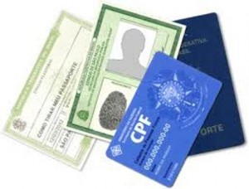
O QUE ESTÁ SENDO FEITO
Sinter
Brasil Cidadão – criação de uma identidade digital para acesso a todos os sistemas e serviços públicos digitais de forma gratuita para o cidadão

Slide 19




MELHORES PRÁTICAS
Turquia - Istanbul
Confiabilidade da Infraestrutura
Mapas digitais; portal público com informações cadastrais e imagens de satélite; bancos de propriedade interligados; número de identificação exclusivo
Coreia do Sul - Seul
Cobertura Geográfica
Todos os terrenos de propriedade particular estão formalmente registrados no RI e mapeados em Seul e no país como um todo
Lituânia - Vilnius
Litígio de terra
O sistema de transferência de propriedades é garantido pelo Estado e possui um mecanismo de indenização para cobrir os prejuízos decorrentes de um erro cometido pelo cartório. Possui um banco de dados nacional para verificar documentos de identidade. Emite uma decisão sobre litígios em menos de um ano.
Holanda - Amsterdã
Transparência da informação
Registro de queixa ou denuncia de erro preenchendo um formulário específico on-line e estatísticas sobre transações de terras disponíveis (http://www.kadaster.nl)
Notes:
Índice da qualidade da administração fundiária
O índice da qualidade da administração fundiária é composto pela soma das pontuações dos índices da confiabilidade da infraestrutura, transparência das informações, cobertura geográfica, resolução de disputas fundiárias e igualdade de direitos de propriedade. A pontuação deste índice varia entre 0 e 30, sendo que os valores mais elevados indicam um grau mais alto de qualidade do sistema de administração fundiária da economia. Caso entidades do setor privado não tenham conseguido registrar transferências de propriedade em uma determinada economia entre junho de 2015 e junho de 2016, a economia recebe a classificação de “sem prática” quanto aos procedimentos, tempo e custo para se registrar uma propriedade. Uma economia “sem prática” recebe zero pontos no índice da qualidade da administração fundiária mesmo se a sua estrutura jurídica incluir disposições relativas à administração fundiária.
Índice de Confiabilidade da Infraestrutura
O índice varia de 0 a 8, com valores maiores indicando uma maior qualidade de infra-estrutura para garantir a confiabilidade das informações sobre títulos e limites de propriedade. Na Turquia, por exemplo, os escritórios de registro de imóveis em Istambul mantêm títulos em formato totalmente digital (uma pontuação de 2) e possuem uma base de dados totalmente eletrônica para verificar se há gravidades (uma pontuação de 1). Os escritórios da Direcção Cadastral em Istambul possuem mapas digitais (uma pontuação de 2), e a Direção de Informação Geográfica possui um portal público que permite aos usuários verificar os planos e informações cadastrais em parcelas, juntamente com imagens de satélite (uma pontuação de 1). Bancos de dados sobre propriedade da terra e mapas estão ligados entre si através do sistema TAKBIS, um sistema de informação integrado para escritórios de registro de terras e escritórios cadastrales (uma pontuação de 1). Finalmente, Existe um número de identificação exclusivo para propriedades (uma pontuação de 1). A adição desses números dá à Turquia uma pontuação de 8 na confiabilidade do índice de infra-estrutura.
Índice de transparência da informação
O índice varia de 0 a 6, com valores maiores indicando maior transparência no sistema de administração de terras. Nos Países Baixos, por exemplo, qualquer pessoa que paga uma taxa pode consultar o banco de dados de propriedade da terra (uma pontuação de 1). As informações podem ser obtidas no escritório, por correio ou on-line usando o site do Kadaster (http://www.kadaster.nl). Qualquer pessoa também pode obter informações on-line sobre a lista de documentos para enviar para registro de propriedade (uma pontuação de 0,5), o cronograma de taxas para registro (uma pontuação de 0,5) e os padrões de serviço (uma pontuação de 0,5). E qualquer pessoa que enfrente um problema no registro de terra pode registrar uma queixa ou denunciar um erro preenchendo um formulário específico on-line (uma pontuação de 1). Além disso, o Kadaster faz estatísticas sobre transações de terras disponíveis para o público, reportando um total de 178, 293 transferências de propriedade em Amsterdã em 2015 (uma pontuação de 0,5). Além disso, qualquer pessoa que paga uma taxa pode consultar mapas cadastrados on-line (uma pontuação de 0,5). Também é possível obter acesso público a tabela de tarifas para consulta de mapas (uma pontuação de 0,5), os padrões de serviço para entrega de um plano atualizado (uma pontuação de 0,5) e um mecanismo específico para registrar uma reclamação sobre um mapa (um Pontuação de 0,5). A adição desses números dá aos Países Baixos uma pontuação de 6 no índice de transparência do índice.
Índice da cobertura geográfica
Este índice varia de 0 a 8, sendo que os valores mais elevados indicam uma cobertura geográfica mais completa pelo registro de imóveis e pelo órgão de mapeamento cadastral. Na República da Coreia, por exemplo, todos os terrenos de propriedade particular estão formalmente registrados no registro de imóveis em Seul (2 pontos) e no país como um todo (2 pontos). Além disso, todos os terrenos de propriedade particular estão mapeados em Seul (2 pontos) e no país como um todo (2 pontos). A soma desses pontos dá à Coreia uma pontuação de 8 no índice da cobertura geográfica.
Índice da resolução de disputas fundiárias
Este índice varia de 0 a 8, sendo que os valores mais elevados indicam um grau mais alto de proteção contra disputas fundiárias. Na Lituânia, por exemplo, segundo o Código Civil e a Lei sobre Registro de Imóveis, as transações de propriedade devem ser registradas em cartório para torná-las oponíveis a terceiros (1,5 pontos). O sistema de transferência de propriedades é garantido pelo Estado (0,5 pontos) e possui um mecanismo de indenização para cobrir os prejuízos incorridos pelas partes que participaram de boa-fé de uma transação de propriedade com base em erro cometido pelo cartório (0,5 pontos). Um tabelião confirma a validade legal dos documentos em uma transação de propriedade (0,5 pontos) e a identidade das partes (0,5 pontos) em conformidade com a Lei sobre Cartórios (Lei Nº 2882). A Lituânia possui um banco de dados nacional para verificar a exatidão dos documentos de identidade (1 ponto). Em uma disputa fundiária entre duas empresas lituanas acerca de direitos de posse de uma propriedade no valor de US$ 750.000, o Tribunal do Distrito de Vilnius emite uma decisão em menos de um ano (3 pontos). Finalmente, as estatísticas sobre disputas fundiárias são coletadas e publicadas regularmente; houve um total de 7 disputas fundiárias no país em 2015 (0,5 pontos). A soma desses pontos dá à Lituânia uma pontuação de 8 no índice da resolução de disputas fundiárias.
Índice da igualdade dos direitos de propriedade
Este índice varia entre -2 e 0, sendo que valores mais altos indicam um maior grau de igualdade de direitos de propriedade. Na Suazilândia homens e mulheres solteiros não gozam dos mesmos direitos de propriedade, de acordo com o artigo 16 da Lei de Registro de Títulos de 1968 (Deeds Registry Act), o que implica em -1 ponto. Ademais, homens e mulheres casados tampouco gozam dos mesmos direitos de propriedade, de acordo com os artigos 16 e 45 da mesma lei (-1 ponto). A soma destes pontos dá à Suazilândia uma pontuação de -2 neste índice, o que indica que nesta economia mulheres e homens não têm os mesmos direitos de propriedade.

Slide 20
NOTA TÉCNICA BANCO MUNDIAL – REFORMAS DE CURTO/MÉDIO PRAZO
Criar mecanismos específicos para apresentação de queixas sobre registro imobiliário e cadastro municipal
Promover o uso de documentos padronizados de contratos de transferências de venda.
Disponibilizar estatísticas oficiais sobre transações no registro imobiliário e no cadastro municipal
Interligar banco de dados de cartórios de protesto, de reg. de imóveis, do MF, da SRF e do Município
Ampliar a disponibilidade dos registros eletrônicos de propriedade para um período de pelo menos 30 anos
Desenvolver sistema para facilitar a emissão de certidões do TRT e o TST
Monitorar diferenças de qualidade dos registros e desempenho dos registro de imóveis entre os Estados.
Criar um mecanismo de indenização específico para cobrir prejuízos de transação imobiliária realizada com base em informações errôneas fornecidas pelo registro de imóveis

Slide 21








CLASSIFICAÇÃO e NOTA 2017
ECONOMIA | 2017 | 2020* | 2023*
1º Nova Zelândia | 94,46 | 95,42 | 96,39
1º Grupo
47º Reino Unido | 75,40 | 74,86 | 75,62
48ª Macedônia | 74,05 | 74,80 | 75,56
2º Grupo
94º Burundi | 62,52 | 63,16 | 63,80
95º Maláui | 62,41 | 63,04 | 63,68
3º Grupo
128º Brasil | 52,62 | 53,15 | 53,69
142º Senegal | 49,60 | 49,87 | 50,38
4º Grupo
143º Mianmar | 49,37 | 49,63 | 50,13
* PROJEÇÃO

Slide 22
DESAFIO
Elevar o Brasil à uma nota DTF de 83,08 (ante 52,62) no tema
3 procedimentos e 15 dias RJ e SP, até 2023.
TEMA | INDICADORES | RJ | SP | BRA
Registro de Propriedades | Procedimentos (número) | 3 | 3 | 3
 | Tempo (dias) | 15 | 15 | 15
 | Custo (% do valor do imóvel) | 2,5 | 3,6 | 3,1
 | Índice da qualidade da administração fundiária (0-30) | 23 | 23 | 23
*Se assim estivesse em 2017, o Brasil estaria na 20º posição no indicador e 102ª na classificação geral.

Slide 23


